Slide 1
Participace mateřské školy a rodiny na výchově dětí předškolního věku

Slide 2
Historický vývoj
školský zákon z roku 1869 - obecné školy mohou být doplněny o nepovinná školská zařízení zajišťující péči, výchovu a vzdělávání
ministerský výnos 1872 - rozvoj tělesné, duševní a smyslové stránky dítěte a doplnit tak rodinnou výchovu
zákon o jednotné škole 1948 - právoplatně ustanovuje mateřské školy prvním článkem školské soustavy, byť nespadají do povinné školní docházky.
v letech 1950 – 1989 školy jsou v praxi rodičům spíše uzavřené

Slide 3
Jaké změny nastaly v současném vztahu rodiny a školy?

Slide 4
Vztah mezi rodinou a školou v současnosti
Definován v právních i kurikulárních dokumentech
Úmluva o právech dítěte
Školský zákon
Rámcový vzdělávací program pro předškolní vzdělávání
Konkretizován ve školní dokumentaci
Školní vzdělávací program pro předškolní vzdělávání
Školní řád
Plán spolupráce s „Klubem rodičů“

Slide 5
Požadavky RVP PV
Ve vztazích mezi zaměstnanci školy a rodiči panuje oboustranná důvěra a otevřenost, vstřícnost, porozumění, respekt a ochota spolupracovat. Spolupráce funguje na základě partnerství.
Učitelé sledují konkrétní potřeby jednotlivých dětí, resp. rodin, snaží se jim porozumět a vyhovět.
Rodiče mají možnost podílet se na dění v mateřské škole, účastnit se různých programů, podle svého zájmu zde vstupovat do her svých dětí. Jsou pravidelně a dostatečně informováni o všem, co se v mateřské škole děje. Projeví-li zájem, mohou se spolupodílet při plánování programu mateřské školy, při řešení vzniklých problémů apod.
Učitelé pravidelně informují rodiče o prospívání jejich dítěte i o jeho individuálních pokrocích v rozvoji i učení. Domlouvají se s rodiči o společném postupu při jeho výchově a vzdělávání.
Zaměstnanci školy chrání soukromí rodiny a zachovávají diskrétnost v jejích svěřených vnitřních záležitostech. Jednají s rodiči ohleduplně, taktně, s vědomím, že pracují s důvěrnými informacemi. Nezasahují do života a soukromí rodiny, varují se přílišné horlivosti a poskytování nevyžádaných rad.
Mateřská škola podporuje rodinnou výchovu a pomáhá rodičům v péči o dítě; nabízí rodičům poradenský servis i nejrůznější osvětové aktivity v otázkách výchovy a vzdělávání předškolních dětí.

Slide 6
JE ROZDÍL MEZI SPOLUPRACÍ A SPOLUÚČASTÍ?

Slide 7
POVINNOSTI UČITELE MATEŘSKÉ ŠKOLY VE VZTAHU K RODIČŮM:
usiluje o vytváření partnerských vztahů mezi školou a rodiči;
umožňuje rodičům přístup za svým dítětem do třídy a účastnit se jeho činností;
umožňuje rodičům účastnit se na tvorbě programu školy i na jeho hodnocení;
umožňuje rodičům aktivně se podílet na adaptačním procesu;
vede s rodiči dítěte průběžný dialog o dítěti, jeho prospívání, rozvoji a učení (pravidelná individuální konzultační činnost, práce s portfoliem dítěte, aj.).

Slide 8
POTŘEBNÉ DOVEDNOSTI učitele VE VZTAHU K RODIČŮM
dovednost navazovat kontakt s rodiči dětí,
dovednost vhodně sdělit výsledky svých zjištění jednotlivým rodičům nebo celé skupině rodičů,
dovednost iniciovat a řídit diskuse s rodiči,
dovednost sdělovat požadavky a instrukce k jejich splnění tak, aby vytvořily podmínky pro jejich přijetí rodiči,
dovednost přesvědčit rodiče o tom, že učiteli záleží na příznivém edukačním vývoji každého dítěte.

Slide 9
Různé Role rodičů ve vztahu k Mateřské škole
Rodiče jako zákazníci/klienti (konkrétní školu volí záměrně, požadavek kvalifikovaných učitelů, škola je povinna dávat informace)
Rodiče jako problém („špatní rodiče“ (nezajímají se), „snaživí rodiče“ (přehnaně aktivní, dělají věci za dítě))
Rodiče jako výchovní partneři ( rádi si vyměňují informace, pomáhají dítěti, ochotni pomoci třídě svého dítěte)
Rodiče jako sociální partneři (pomáhají s ovlivňováním rozhodování o důležitých věcech v MŠ)
Rodiče jako občané (budou se zajímat o MŠ i po skončení docházky dítěte, chápou roli MŠ také k jinému účelu, zdůrazňují občanskou výchovu)
(Rabušicová a kol, 2004)

Slide 10
JAK ÚSPĚŠNĚ ZAPOJIT RODIČE DO VZDĚLÁVÁNÍ?
Mějte učtu k roli rodičů;
Dávejte najevo vděk za sebemenší pomoc, ochotu;
Snažte se k zapojení získat celou rodinu;
Podněcujte participaci – způsoby, jak se zapojit;
Uplatňujte tvůrčí přistup a flexibilitu (ukázka miminka, háčkovaní apod.);
Dávejte rodinám možnost vlastního výběru formy jejich participace (jakákoliv aktivita vítána);
Hovořte s rodinami o vzájemných očekáváních;
Budete trpěliví;
Zaměřte se na silné stránky dítěte i rodiny - pozitivní hodnocení;
Dodržujte diskrétnost – informace o rodině̌ jsou důvěrné!

Slide 11
Rozhovor s rodiči - Umění naslouchat
K naslouchání jsou potřeba uši,
možná bychom měli mít dokonce 4 :
Vztahové ucho - já o něm (Sebeodhalení)
Co je to zač? Co se s ním právě děje?
Věcné ucho - v čem je problém (Věcná zpráva)
Jak mám pochopit věcnou stránku?
Apelové ucho - co dělat (Výzva)
Co je dobré udělat teď, když už o tom vím?
Vztahové ucho - on o mně, vysílač ke mně (Vztah)
Jaký má vztah druhá osoba ke mně? Co si o mně myslí? Jaký má pocit, jak se mnou zachází?
Zdroj: Petr Krohe

Slide 12
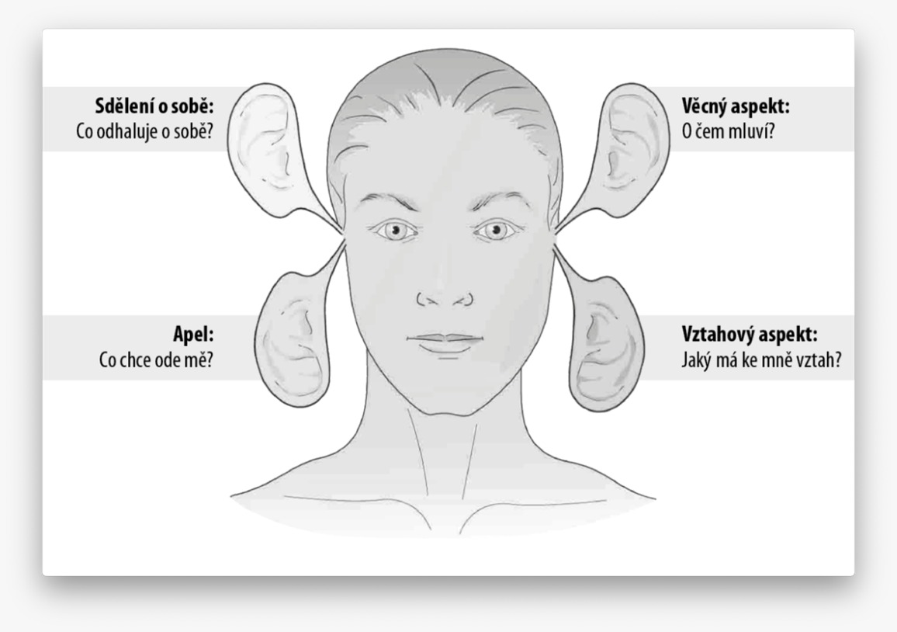

Slide 13
ROZHOVOR S RODIČEM
Paralela s tenisovou hrou (nemohu určit, co se bude odehrávat ani výsledek)
Rozhovor jako prostor: hřiště pro dialog, kdy oba aktéři spoluutvářejí jeho průběh a mají vliv na výsledek.
Výsledek je ovlivněn:
1. chováním rodiče – vztah,
2. tématem rozhovoru - příprava, naladění,
3. místem a časem - prostředí pro rozhovor,
4. vašimi motivy, cíli a zkušenostmi.

Slide 14
Rozhovor s rodiči: rady a doporučení
Je důležité, aby rodiče od prvních setkání s Vámi cítili, že jsou ve škole vítáni a že dostanou užitečné informace.
Neočekávejte, že všichni rodiče budou mít ke škole kladný vztah.
Setkání učitele s rodiči by měla být časově přiměřená (většinou spíše krátká) a jejich závěr by měl vyznít pozitivně.
Rodiče za Vámi přišli kvůli svému dítěti. Neporovnávejte před nimi děti a nemluvte s nimi o jiných dětech.
Na rozhovor s rodiči se dobře připravte. Myslete na to, že jste po celou dobu setkání s rodiči stále v zaměstnání a vystupujte profesionálně.
Na přivítanou rodičům podejte ruku, usmějte se a očima navažte kontakt.
Vyvarujte se obsáhlých rozmluv o sobě, o svém osobním životě a o svých problémech.
Nemluvte jen o nepříjemných věcech. Začněte něčím pozitivním a také něčím nadějným skončete. Pamatujte si zásadu, že dřív než řeknete něco negativního, je třeba mluvit o věcech pozitivních.

Slide 15
Neslibujte rodičům pod nátlakem něco, čeho byste mohli později litovat.
Nepoučujte rodiče. Rodičům i Vám záleží na tomtéž - aby se dítě dobře vyvíjelo.
Uvažte, ve kterých závažných případech může být užitečná (nebo nezbytná) stručná písemná dokumentace k tomu, co se stalo, koho se to týká a jak bude záležitost řešena. Kopii zápisu by měli mít k dispozici také rodiče a vedení školy.
Zveřejněte hodiny, ve kterých Vám mohou rodiče volat do školy. Dny, kdy mohou dojít na individuální konzultaci.
Pokud jsou rodiče rozvedeni, zeptejte se jich, jak chtějí dostávat zprávy.
Vždy když s rodiči hovoříte, nezapomeňte jim říct, co jejich dítě umí a jaké má přednosti.
Nezapomínejte také, že jste vzdělaní specialisté v oboru a umíte pracovat s dětmi. Předkládejte rodičům konkrétní návrhy, ale vždy připouštějte jiná možná řešení.

Slide 16
Co rodiče z úspěšné spolupráce získávají:
Pocit sounáležitosti s programem (děním).
Přijmou jej za svůj a mohou se podílet na jeho průběhu.
Naučí se dívat na své́ dítě ve vztahu k ostatním.
Poznají více z vývoje dítěte.
Poznávají a naučí se respektovat vás.
Podpoří proces domácími aktivitami.
Poznají prostředí́ a kamarády z vyprávění.
Mohou navázat přátelské vztahy s jinými rodiči.

